Slide 1
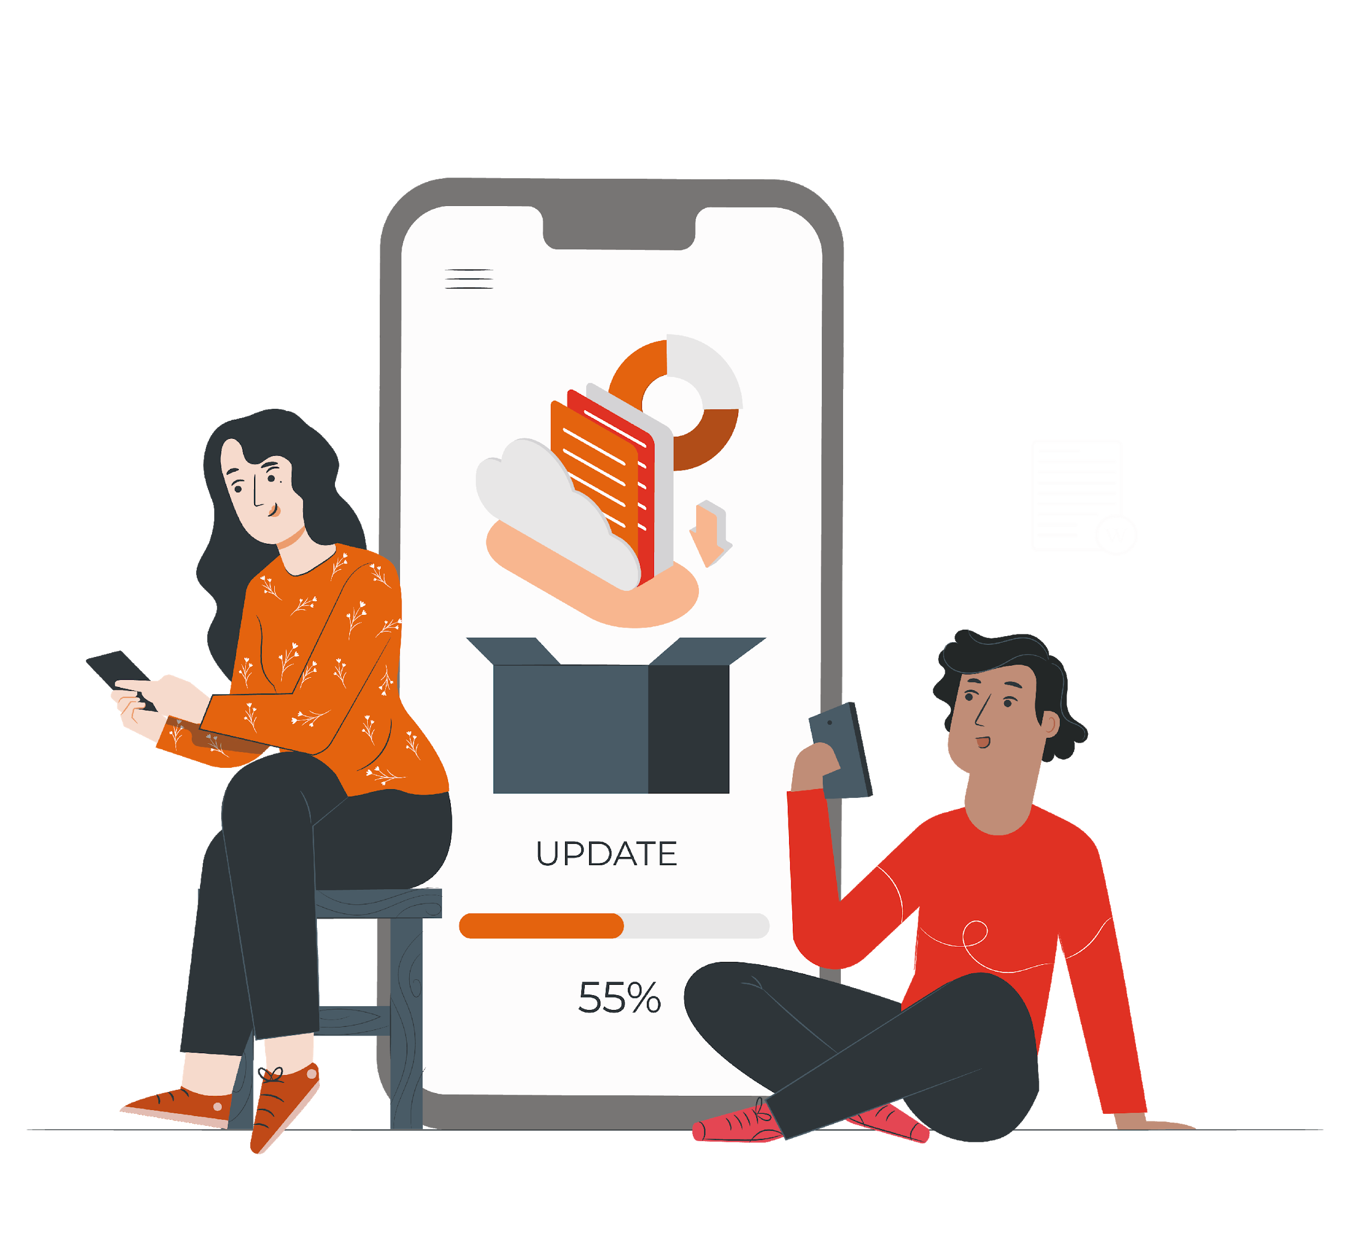
PLAN COMÚN | NIVEL 3° MEDIO
MÓDULO 6
APLICACIONES INFORMÁTICAS
PARA LA GESTIÓN ADMINISTRATIVA
En estos documentos se utilizarán de manera inclusiva términos como: el estudiante, el docente, el compañero u otras palabras equivalentes y sus respectivos plurales, es decir, con ellas, se hace referencia tanto a hombres como a mujeres.

Slide 2
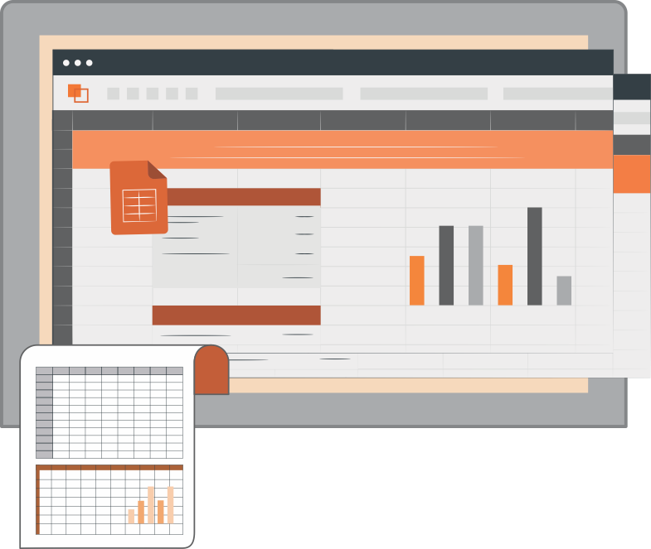
MÓDULO 6 | APLICACIONES INFORMÁTICAS PARA LA GESTIÓN ADMINISTRATIVA
ACTIVIDAD 9
FUNCIONES
ESTADÍSTICAS

Slide 3
OBJETIVO DE APRENDIZAJE
APRENDIZAJE ESPERADO
CRITERIOS DE EVALUACIÓN
OA 6
Utilizar los equipos y herramientas tecnológicas en la gestión administrativa, considerando un uso eficiente de la energía, de los materiales y los insumos.
OA Genérico
B - C - H
3. Maneja a nivel intermedio software de propósito general
para desarrollar las tareas administrativas con eficiencia
y eficacia.
3.2. Diseña informes, planillas de cálculo y bases de datos con el programa Excel, de acuerdo a requerimientos específicos de calidad y tiempo. Utiliza funciones estadísticas y condicionales para la elaboración de resúmenes de datos, optimizando la gestión administrativa.
3
3
3

Slide 4
RECORDEMOS
¿QUÉ APRENDIMOS LA ACTIVIDAD ANTERIOR?
EXCEL BÁSICO
1
Conocimos las partes principales de Excel.
2
Utilizamos herramientas y opciones de Excel nivel básico.
3
Utilizamos fórmulas básicas como: SUMA, PROMEDIO, MAX, MIN, PRODUCTO Y MEDIANA.
4

Slide 5
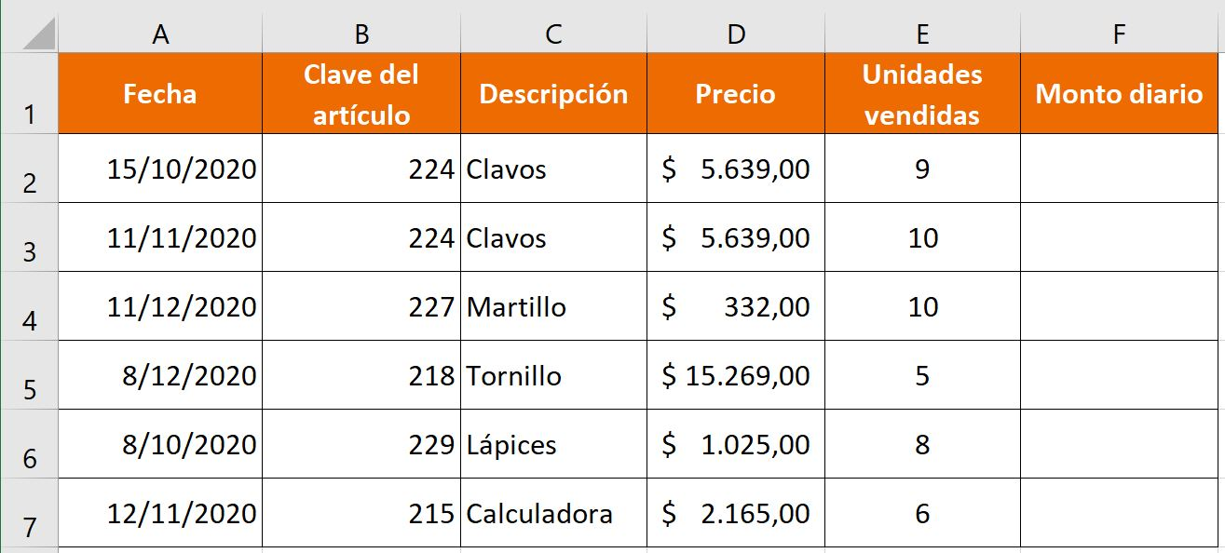
ACTIVIDAD DE CONOCIMIENTOS PREVIOS
Recibe el archivo Excel y Word, asociados a la actividad de Conocimientos Previos, similar a la siguiente imagen:
Aplica formato Negrita y relleno con color a tu elección los títulos de cada columna.
Aplica borde a la planilla de cálculo.
Ajusta el ancho de cada columna.
Calcula el Monto diario de cada artículo.
Calcula el Precio Promedio de la planilla de cálculo.
Calcula la Mediana del Monto Diario de la planilla de cálculo.
Calcula el máximo monto diario a pagar.
Calcula el mínimo monto diario a pagar.
Calcula el Monto Total a pagar al final de la planilla de cálculo.
¡Muy bien!
Te invitamos a profundizar revisando
la siguiente presentación
5

Slide 6
9
MENÚ DE LA ACTIVIDAD
FUNCIONES ESTADÍSTICAS
Al término de la actividad estarás en condiciones de:
1
Aplicar referencias absolutas y relativas.
2
Utilizar funciones estadísticas tales como:
CONTAR.SI
SUMAR.SI
PROMEDIO.SI
CONTAR.SI.CONJUNTO
SUMAR.SI.CONJUNTO
PROMEDIO.SI.CONJUNTO
6

Slide 7
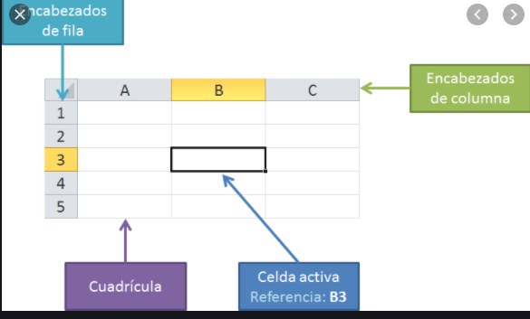
REFERENCIAS
En Excel, cuando hablamos de referencias vínculos, nos referiremos a las celdas que hacen referencia las fórmulas y funciones.
Existen las Referencias Absolutas, que se utilizan cuando se requiere “fijar” alguna celda o rango de celdas. Se caracterizan por anteponerse el signo $ de la columna y de la fila. (ej. $C$5:$D$20).
También tenemos Referencias Relativas, estas referencias están por defecto en Excel, se utilizan cuando requiero copiar y “arrastrar” los rangos de las fórmulas.
7

Slide 8
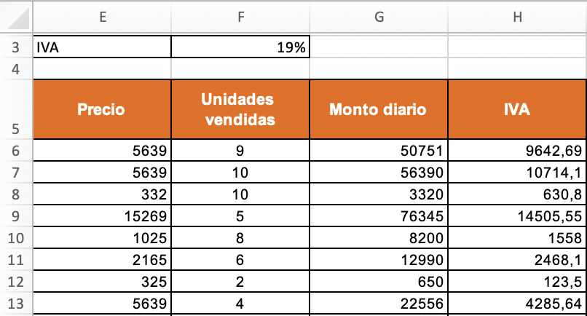
PRODUCTO DE CELDAS RELATIVAS POR UNA ABSOLUTA
Considera que para cada monto diario, se ha de calcular el IVA, cifra que está en la celda F3. Para esto, cada cifra de la columna H se debe multiplicar por la Celda F3, entonces, como la celda F3 se requiere dejar “fija” se anteponen los símbolos $.
Quedando la fórmula =G6*$F$3
Esta fórmula le indica a Excel que al copiar, cada celda quedará realizando el producto por la celda del IVA.
Dato curioso: Generalmente (no siempre), las celdas que se dejan Absolutas (fijas) son las que no están en la planilla que estamos haciendo la fórmula.
8

Slide 9
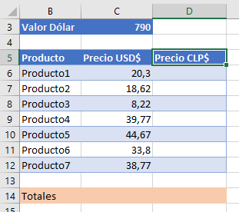
AHORA PRACTICA DE FORMA INDIVIDUAL
Replica la imagen en una planilla de cálculo.
La planilla representa el precio de distintos productos y el precio está en dólares.
La celda C3 es la que tiene valorizado el valor del dólar en pesos.
Realiza la conversión por cada producto.
Totaliza los productos en dólares y pesos.
Nota: Se sugiere mantener el valor del dólar actualizado.
9

Slide 10
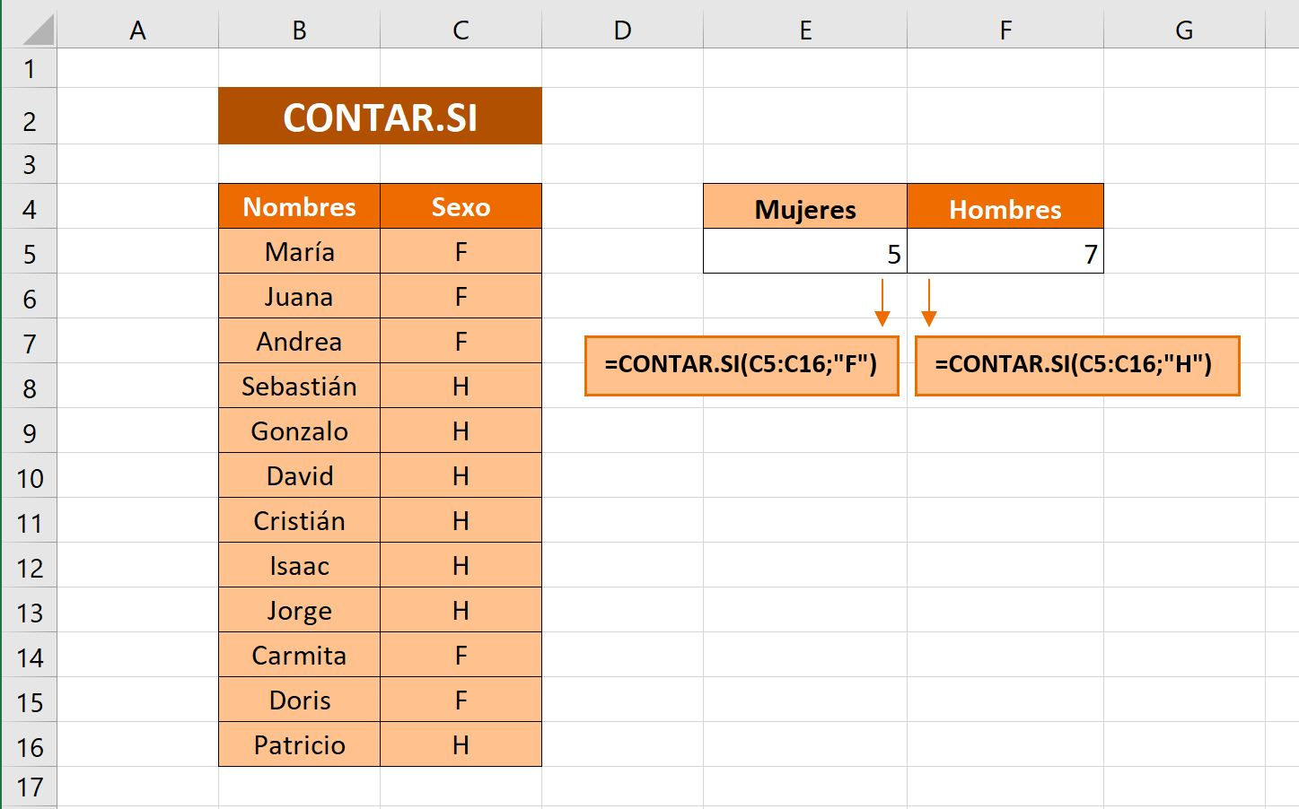
FUNCIONES ESTADÍSTICAS
Excel no solamente realiza cálculos simples de SUMA o PROMEDIO, sino que lo interesante comienza cuando podemos realizar resúmenes de datos que nos permiten reflexionar acerca de la información que se obtiene.
Es posible con las planillas de cálculo obtener cantidades, sumas y promedios considerando uno o más criterios.
Te presentamos a continuación las Funciones de las cuales hablamos:
EJERCICIO 1: Función (CONTAR.SI)
CONTAR GÉNERO FEMENINO
CONTAR GÉNERO MASCULINO
10

Slide 11
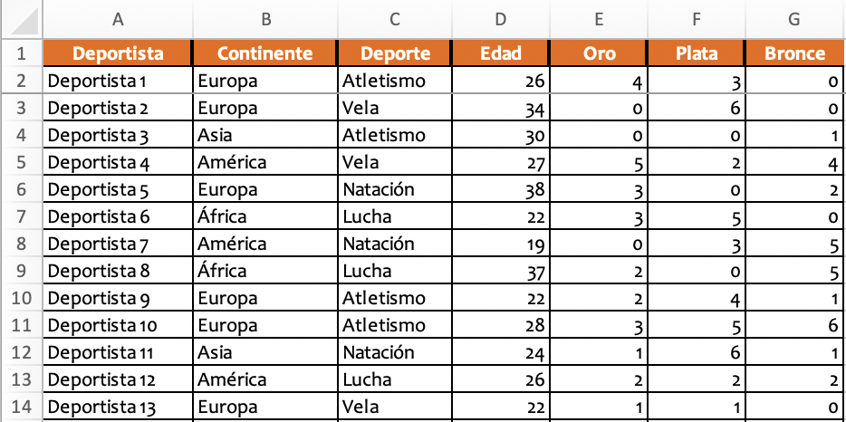
FUNCIÓN CONTAR.SI – CONTAR.SI.CONJUNTO
La función CONTAR.SI es una de las funciones estadísticas que sirven para contar el número de celdas (valores) que cumplen un criterio; por ejemplo en la imagen de la planilla, serviría para contar cuántos deportistas son de Europa. Para que funcione el CONTAR.SI es necesario indicar ¿dónde está el criterio de lo que quiero encontrar? y ¿cuál es el valor que quiero encontrar? En este caso sería el rango de continente y el criterio igual a “Europa”:
CONTAR.SI(B2:B12;”Europa”)
Ahora bien, si tuviese que contar deportistas de Europa que además practican Atletismo, debo utilizar la función CONTAR.SI.CONJUNTO, que en rigor realiza la misma operación pero con más criterios de selección, en este caso sería:
=CONTAR.SI.CONJUNTO(B2:B12;”Europa”;C2:C12;”Atletismo”)
11

Slide 12
FUNCIÓN CONTAR.SI – CONTAR.SI.CONJUNTO
Abre el archivo “medallas.xlsx” entregado por el o la docente, utilizando la función CONTAR.SI y CONTAR.SI.CONJUNTO, para responder lo siguiente:
Cantidad de deportistas que practican Atletismo.
Cantidad de deportistas asiáticos de Atletismo.
Cantidad de deportistas africanos que practican lucha, mayores de 18 años.
12

Slide 13
FUNCIÓN SUMAR.SI – SUMAR.SI.CONJUNTO
La función SUMAR.SI es una de las funciones estadísticas que se utiliza para sumar los valores de un rango que cumplen criterios especificados. Usando la misma planilla anterior, la podemos usar para conocer la cantidad de medallas de Oro ganadas por el continente europeo:
=SUMAR.SI(B2:B12;”Europa”;E2:E12)
De igual manera, en caso que existan más criterios de selección, es importante considerar que al usar el SUMAR.SI.CONJUNTO, el rango de suma es el primer argumento a indicarle a Excel. Incluyamos atletismo para el ejemplo:
=SUMAR.SI.CONJUNTO(E2:E12;B2:B12;”Europa”;C2:C12;”Atletismo”)
Use la función SUMAR.SI para sumar los valores de un rango que cumplan los criterios especificados.
13

Slide 14
PRACTICA EN FORMA INDIVIDUAL
Continúa con el archivo “medallas.xlsx” entregado por el o la docente, utilizando la función SUMAR.SI y SUMAR.SI.CONJUNTO, para responder lo siguiente:
Cantidad de medallas de oro de deportistas que practican Atletismo.
Cantidad de medallas de plata de deportistas asiáticos que practican Atletismo.
Cantidad de medallas de bronce de deportistas africanos que practican lucha, mayores de 18 años.
14

Slide 15
FUNCIÓN PROMEDIO.SI – PROMEDIO.SI.CONJUNTO
La función PROMEDIO. SI resuelve de manera similar a SUMAR.SI, la diferencia es que entrega el promedio. En el ejemplo adjunto, supongamos que se desea conocer la edad promedio de los deportistas europeos, la solución sería:
PROMEDIO.SI(B2:B12;”Europa”;D2:D12)
Ahora bien, si tuviese que promediar la edad de deportistas de Europa que además practican Atletismo, debo utilizar la función PROMEDIO.SI.CONJUNTO, que en rigor realiza la misma operación pero con más criterios de selección, en este caso sería:
=PROMEDIO.SI.CONJUNTO(D2:D12;B2:B12;”Europa”;C2:C12;”Atletismo”)
15

Slide 16
PRACTICA EN FORMA INDIVIDUAL
Continúa con el archivo “medallas.xlsx” entregado por el o la docente, utilizando la función PROMEDIO.SI y PROMEDIO.SI.CONJUNTO, para responder lo siguiente:
Promedio de edad de deportistas que practican Atletismo.
Promedio etario de deportistas asiáticos que practican Atletismo.
Promedio de edad deportistas africanos que practican lucha, mayores de 18 años.
Guarda el archivo como MedallasResuelto.xlsx y envía por correo a la o el docente.
16

Slide 17
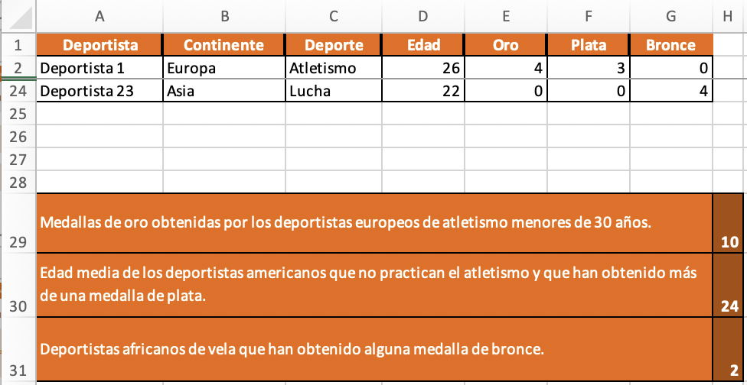
COMPARA RESULTADOS
17

Slide 18
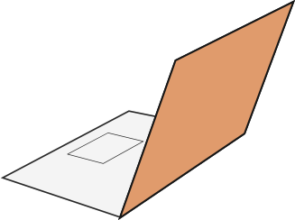
REVISEMOS
9
¿CUÁNTO APRENDIMOS?
FUNCIONES ESTADÍSTICAS
¡Ahora realizaremos una actividad que resume todo lo que hemos visto! ¡Atentos!
18

Slide 19
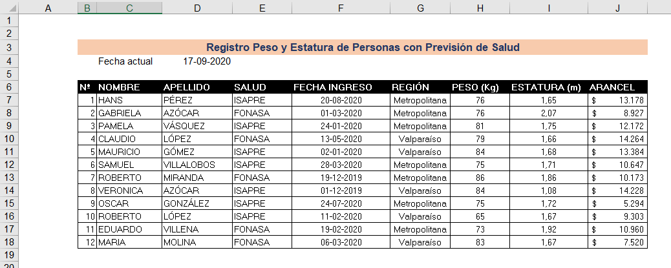
REVISEMOS
9
¿CUÁNTO APRENDIMOS?
DATOS A CALCULAR
Cantidad de personas en Isapre.
Cantidad de personas en FONASA.
Cantidad de personas en Isapre de la Región Metropolitana.
Cantidad de personas en Isapre de la Región de Valparaíso.
Arancel pagado de personas de la Región de Valparaíso.
Arancel pagado de personas en FONASA de la Región Metropolitana.
Arancel pagado de personas en Isapre de la Región de Valparaíso.
Arancel pagado de personas el año 2019.
Promedio de Peso de personas de la Región Metropolitana.
Promedio de Peso de personas de la Región de Valparaíso.
Promedio de Estatura de personas de Isapre de la Región de Valparaíso del año 2020.
19

Slide 20
REVISEMOS
9
¿CUÁNTO APRENDIMOS?
No olvides guardar el archivo resuelto con tu nombre (ejemplo “cuantoaprendimosPedro.xlsx”) Compara tus resultados de la Actividad ¿Cuánto aprendimos?
DATOS A CALCULAR
Cantidad de personas en Isapre. 7
Cantidad de personas en FONASA. 5
Cantidad de personas en Isapre de la Región Metropolitana. 4
Cantidad de personas en Isapre de la Región de Valparaíso. 3
Arancel pagado de personas de la Región de Valparaíso. $55.953
Arancel pagado de personas en FONASA de la Región Metropolitana. $36.425
Arancel pagado de personas en Isapre de la Región de Valparaíso. $40.778
Arancel pagado de personas el año 2019. $21.446
Promedio de Peso de personas de la Región Metropolitana. 77,43
Promedio de Peso de personas de la Región de Valparaíso. 79,00
Promedio de Estatura de personas de Isapre de la Región de Valparaíso del año 2020. 1,675
¡Muy bien!
Ahora practiquemos…
20

Slide 21
ANTES DE COMENZAR A TRABAJAR
TOMA LAS SIGUIENTES PRECAUCIONES
Cuida tus claves de acceso.
Resguarda la confidencialidad de la información.
Cuidado con los dispositivos externos, asegura la información instalando antivirus.
Se riguroso y ordenado con los antecedentes que manejas.
Realiza trabajo en equipo con respeto en tus opiniones,
escucha a los demás.
21

Slide 22
9
¡PRACTIQUEMOS!
ACTIVIDAD PRÁCTICA
FUNCIONES ESTADÍSTICAS
Ahora realizaremos una actividad práctica. Descarga el archivo Actividad Práctica, y sigue las instrucciones señaladas.
¡Éxito!
22
ación

Slide 23
ANTES DE TERMINAR:
TICKET DE SALIDA
FUNCIONES ESTADÍSTICAS
¡No olvides contestar la Autoevaluación y entregar el Ticket de Salida!
¡Hasta la próxima!
23

